Slide 1
Элементы теории множеств.
Комбинаторика.
Мельникова Наталья Александровна

Slide 2
Множества

Slide 3
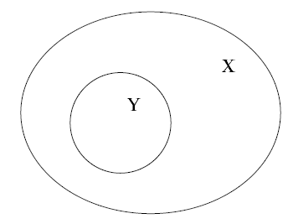
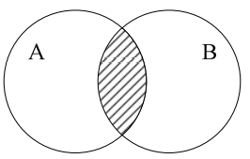
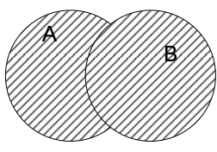
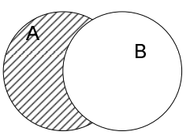
Действия с множествами
1. Включение
3. Пересечение
2. Объединение
4. Разность

Slide 4
Действия с множествами

Slide 5
Правила комбинаторики

Slide 6
Правила комбинаторики

Slide 7
Правила комбинаторики

Slide 8
Формулы комбинаторики

Slide 9
Формулы комбинаторики

Slide 10
Формулы комбинаторики

Slide 11
Формулы комбинаторики

Slide 12
Формулы комбинаторики

Slide 13
Формулы комбинаторики

Slide 14
Формулы комбинаторики

Slide 15
Формулы комбинаторики

Slide 16
Формулы комбинаторики

Slide 17
Формулы комбинаторики

Slide 18
Формулы комбинаторики

Slide 19
Формулы комбинаторики

Slide 20
Формулы комбинаторики

Slide 21
Спасибо за внимание!

